Slide 1
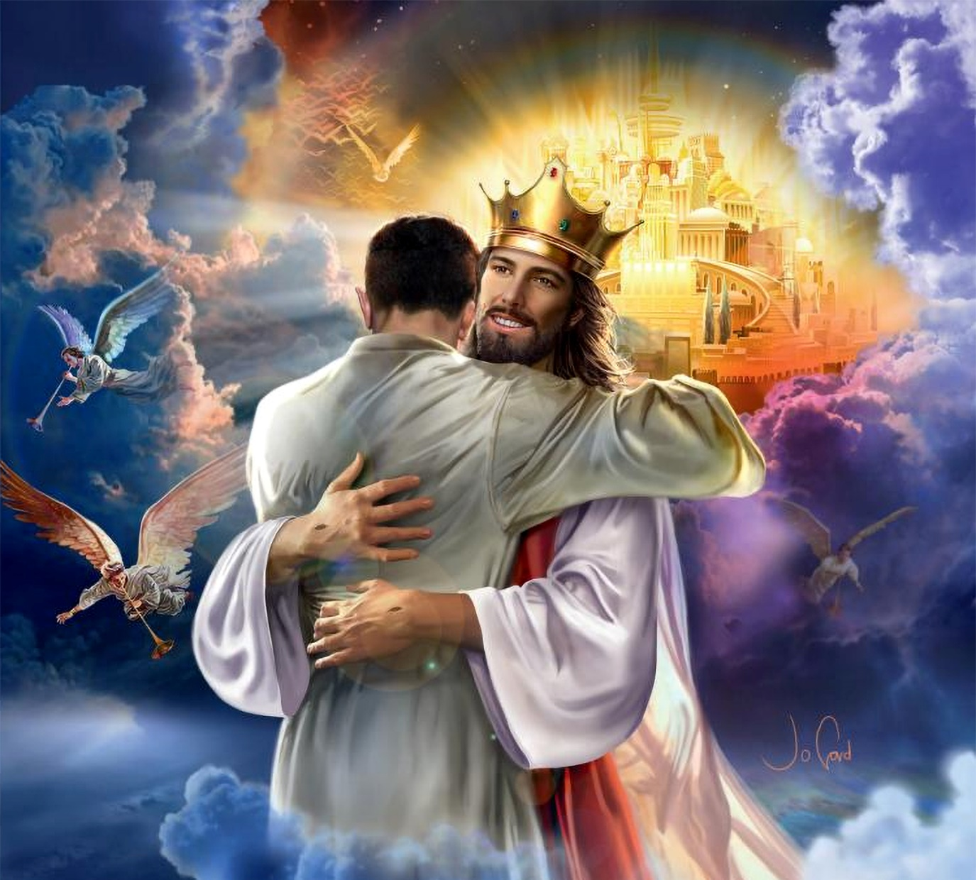
ODIHNA SUPREMĂ
Studiul 13 pentru
25 septembrie 2021

Slide 2
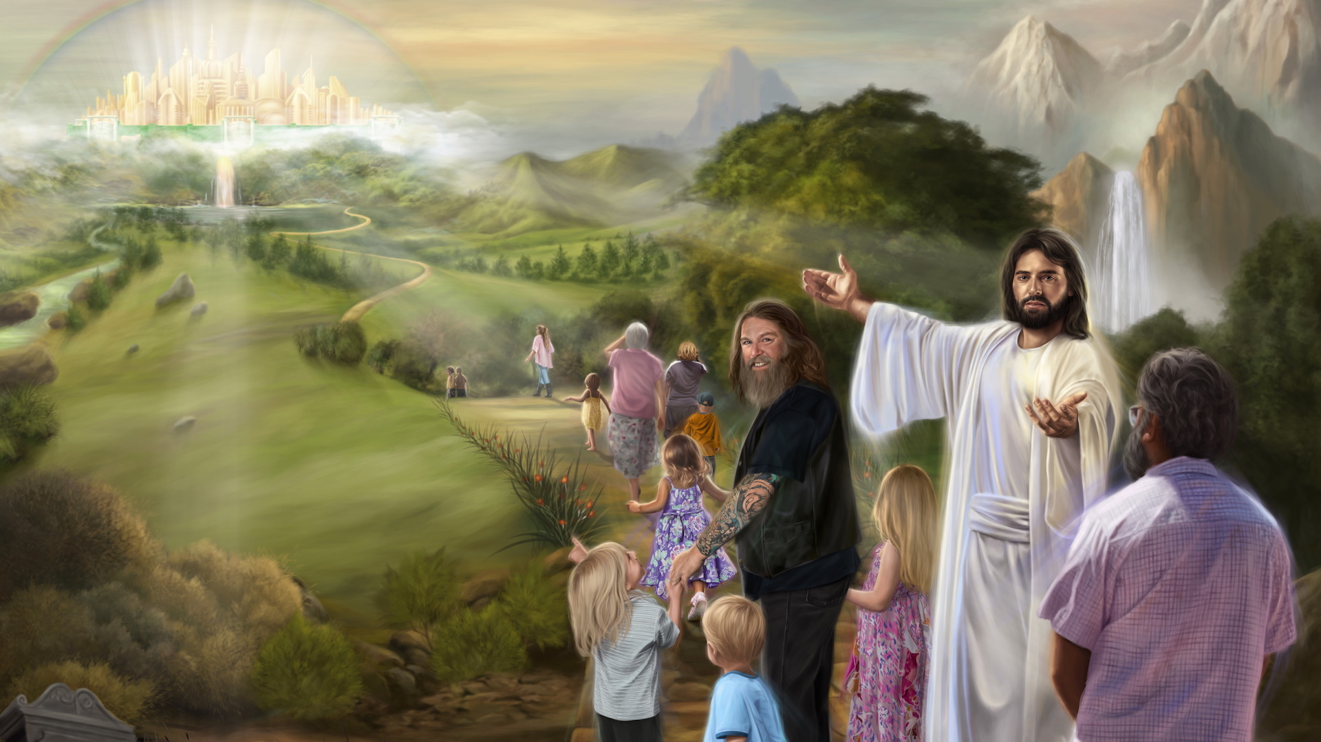
„Dar, după cum este scris: «Lucruri pe care ochiul nu le-a văzut, urechea nu le-a auzit, şi la inima omului nu s-au suit, aşa sunt lucrurile pe care le-a pregătit Dumnezeu pentru cei ce-L iubesc.»”
(1 Corinteni 2:9)

Slide 3
Aruncând o privire asupra lumii din jurul nostru, nu putem să nu observăm că suntem cufundaţi într-o lume care moare.
Evenimentele prezise pentru sfârşit se împlinesc rapid. Ne confruntăm cu probleme grave, atât individual, cât şi colectiv.
Până să ajungem la odihna supremă în Hristos, putem avea odihnă aici şi acum?
Odihna într-un viitor glorios.
Odihna în mijlocul problemelor.
Odihna în lucrarea pentru Dumnezeu.
Odihna în speranţă.
Odihna supremă.

Slide 4
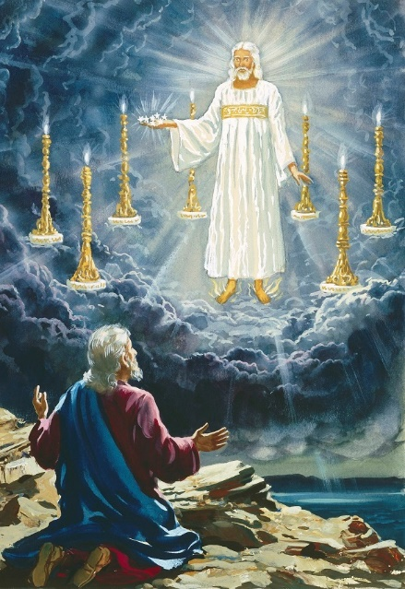
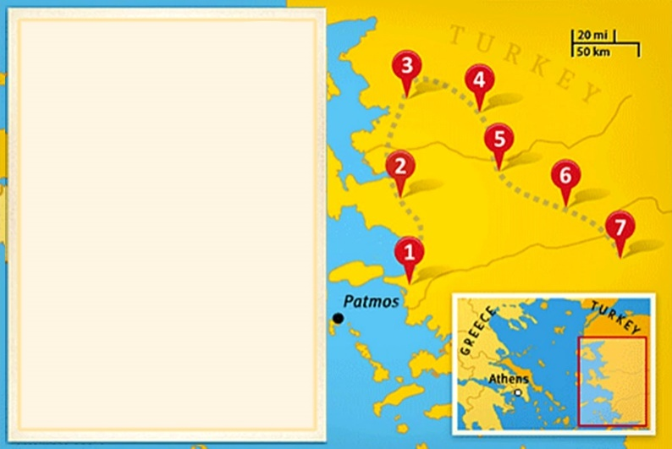
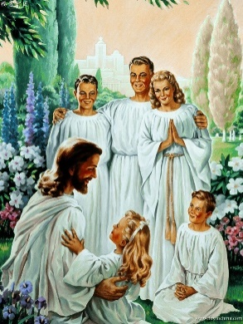
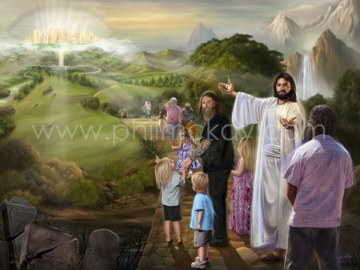
ODIHNA ÎNTR-UN VIITOR GLORIOS
„Descoperirea lui Isus Cristos, pe care I‑a dat‑o Dumnezeu, ca să le arate robilor Lui ce trebuie să se întâmple în curând.” (Apoc. 1:1)
Izolat pe mica insulă Patmos, Ioan a avut o revelaţie impresionantă a lui Iisus Hristos.
I s-a ordonat să scrie şapte scrisori, câte una pentru fiecare biserică din Asia. Prin aceste mesaje i s-a dezvăluit viitorul Bisericii.
1
Efes (31-100)
2
Smirna (100-313)
3
Pergam (313-538)
4
Tiatira (538-1517)
5
Sardis (1517-1798)
6
Filadelfia (1798-1844)
7
Laodicea (1844-?)
Mai târziu, i s-au arătat evenimentele finale care vor duce la un viitor glorios: odihna veşnică pe un Pământ Nou, împreună cu Dumnezeu (Apoc. 22:1-5).
Astăzi ne putem odihni ştiind că Dumnezeu cunoaşte viitorul, controlează istoria şi ne-a pregătit un viitor de pace şi prosperitate veşnice.

Slide 5
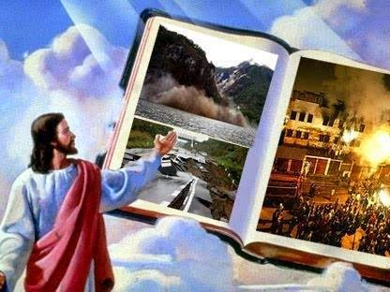
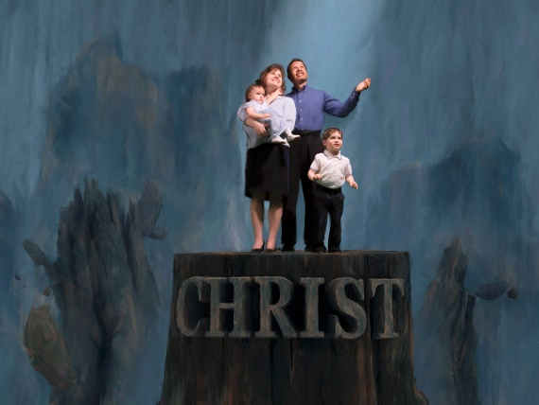
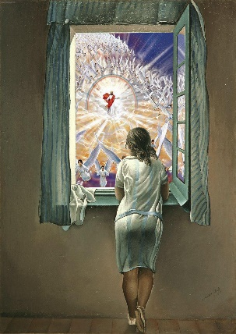
ODIHNA ÎN MIJLOCUL PROBLEMELOR
„Dar toate acestea vor fi doar începutul durerilor naşterii.” (Matei 24:8)
În Matei 24, Isus trasează schematic o imagine a evenimentelor care vor avea loc până la a doua Sa venire. Este o pictură realistă, plină de probleme şi necazuri, dar indică un final magnific.
Pe de o parte, lumea este lovită de diferite dezastre. Pe de altă parte, cei care vor să fie credincioşi lui Dumnezeu suferă dispreţ şi persecuţie din partea celor care nu-L iubesc pe Dumnezeu (Mat. 24:9; 2 Tim. 3:12).
Isus vrea să ne odihnim cu încredere în dragostea Lui, chiar şi atunci când tot ce e în jurul nostru se destramă.
El va veni după noi. În mod neaşteptat, dar sigur, real (Mat. 24:27, 30-31, 36-39). Odihneşte-te în făgăduinţa Lui şi rămâi în ea până la capăt (Mat. 24:13).

Slide 6
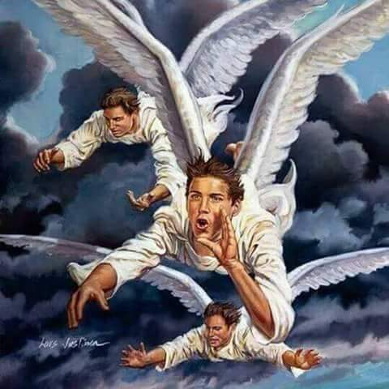
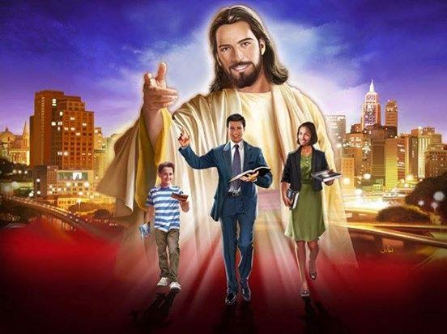
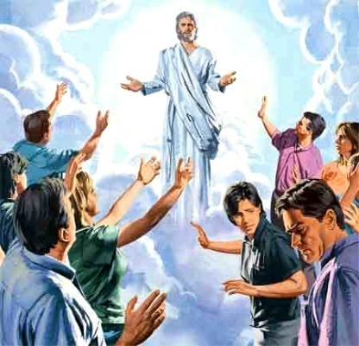
ODIHNA ÎN LUCRAREA PENTRU DUMNEZEU
„Temeţi-vă de Dumnezeu şi daţi-I slavă, căci a venit ceasul judecăţii Lui, şi închinaţi-vă Celui ce a făcut cerul şi pământul, marea şi izvoarele apelor!” (Apocalipsa 14:7)
Odihna în Hristos nu este o aşteptare inactivă. Suntem chemaţi să vestim Evanghelia lumii, să anunţăm judecata şi să îi invităm pe toţi să se închine Creatorului.
În timp ce aceia dintre noi care lucrează cu credincioşie pentru Dumnezeu ne odihnim în El, cei care lucrează pentru duşman nu au „odihnă nici ziua, nici noaptea” (Apoc. 14:11 NVI).
După cum a spus Isus, proclamarea Evangheliei veşnice nu este lipsită de probleme. Cu toate acestea, ne putem bucura că nu va exista niciodată o situaţie în care Hristos să nu ne ofere ajutor imediat astăzi, speranţă pentru mâine şi promisiunea de odihnă supremă în Hristos pentru veşnicie.

Slide 7
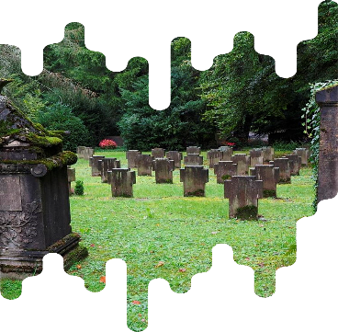
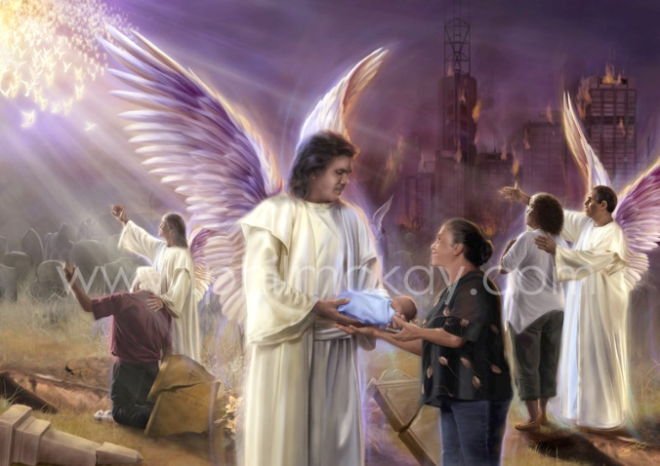
ODIHNA ÎN SPERANŢĂ
„Nu vrem să nu ştiţi, fraţilor, despre cei ce au adormit, ca să nu vă întristaţi precum ceilalţi care nu au speranţă.” (1 Tesaloniceni 4:13)
Ce se întâmplă cu cei care „dorm” [adică sunt morţi]? Se bucură deja de odihna finală promisă de Dumnezeu?
Biblia vorbeşte despre moarte ca despre un vis (Ioan 11:11-14; Dan. 12:2; 1 Cor. 11:30; 15:6).
Fără îndoială, moartea este o odihnă: „Ferice de acum încolo de morţii care mor în Domnul!” ... ei se vor odihni de ostenelile lor” (Apocalipsa 14:13). Cu toate acestea, nu este odihnă veşnică (Ps. 6:5; 115:17; 146:4; Ecl. 9:5-6, 10; Isaia 38:18).
Pe multe morminte, vedem literele R.I.P. („Odihnească-se în pace"). Credincioşii care dorm acum se odihnesc în speranţa de a fi treziţi într-o zi de Domnul lor.

Slide 8
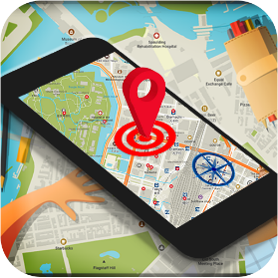
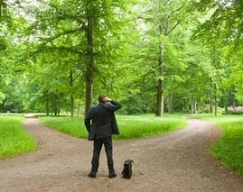
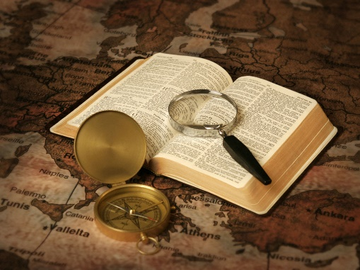
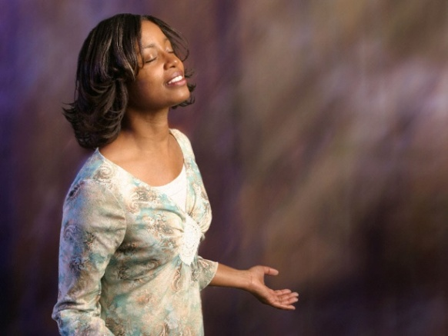
ODIHNA SUPREMĂ
„Bucuraţi-vă totdeauna în Domnul! Iarăşi zic: Bucuraţi-vă!” (Filipeni 4:4)
Să presupunem că pleci într-o călătorie într-un loc în care nu ai mai fost niciodată. Nu ai instrucţiuni, hartă fizică, GPS sau mobil pentru a consulta o hartă electronică. Ar fi o călătorie relaxantă sau stresul te va împiedica să găseşti odihnă în timpul călătoriei?
Din fericire, Dumnezeu ne-a dat o hartă clară şi instrucţiuni precise pentru a atinge scopul propus de El: odihna supremă cu El pentru veşnicie.
Din acest motiv, apostolul Pavel ne invită să ne bucurăm deja de această speranţă.
Indiferent de situaţia noastră actuală, încercările cu care ne confruntăm, dacă rămânem în Dumnezeu, în bunătatea Lui, în dragostea Lui şi în jertfa Lui pe Cruce pentru noi, ne putem bucura în El şi putem avea pace pentru sufletele noastre obosite.

Slide 9
„Hristos vine pe nori cu mare slavă. Va fi însoţit de o mulţime de îngeri strălucitori. El va veni să trezească pe cei morţi şi să glorifice pe sfinţii cei vii din mărire în mărire. El va veni să onoreze pe aceia care L-au iubit şi au păzit poruncile Sale, pentru a-i lua la Sine. El nu i-a uitat nici pe ei, nici făgăduinţele Lui. Legătura familiei se va reface. Când privim în urmă la morţii noştri, ne putem gândi la dimineaţa în care trâmbiţa lui Dumnezeu va suna,[…] Încă puţin, şi vom vedea pe Împărat în frumuseţea Lui. Încă puţin, şi El şterge orice lacrimă din ochii noştri. Încă puţin, şi El ne va înfăţişa „fără prihană şi plini de bucurie înainte slavei Sale.” (Iuda 24.)”
E. G. W. (Hristos Lumina Lumii, pag. 632)

